Slide 1



Slide 2

¿Cuál es el objetivo de aprendizaje de la clase?
Comprender que los movimientos y cambios en los cuerpos dependen de la acción de fuerzas que actúan sobre ellos.
¿Qué conocimiento de la ciencia aprenderemos?
Movimiento y sistema de referencia.
Conceptos importantes en cinemática.
MRU y MRUA.
Fuerza neta.
Efectos de las fuerzas sobre los cuerpos.

Slide 3

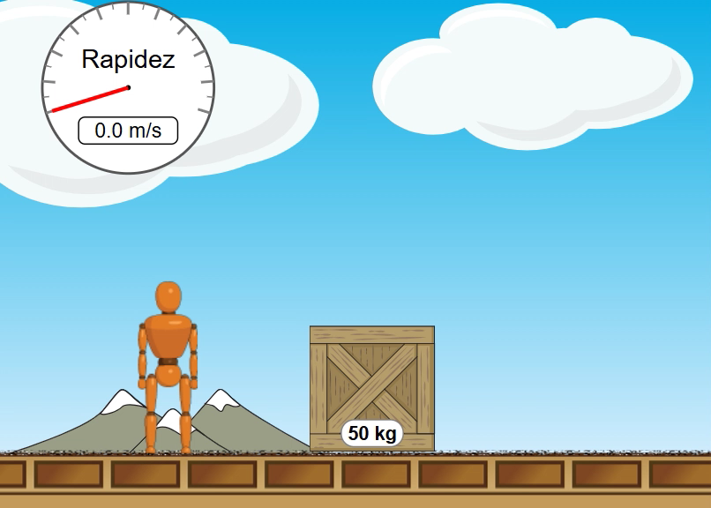
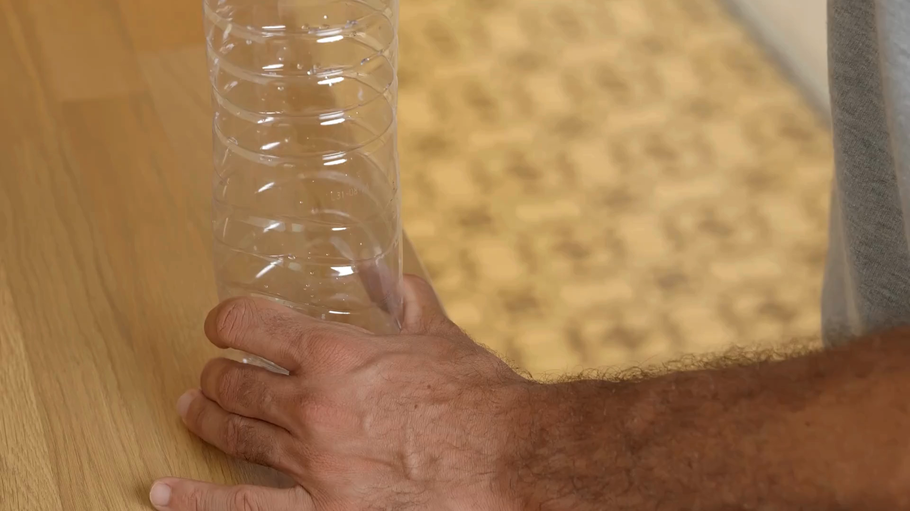


Observemos los siguientes videos y luego respondamos las preguntas:
Caso 1: Alguien aplica una fuerza sobre la caja y esta cambia su posición.
Caso 2: Alguien aplica una fuerza sobre la botella y esta cambia su forma.
1. Persona empujando una caja.
2. Persona apretando una botella.
La caja se mueve porque su posición cambia con el paso del tiempo. La botella permanece en el mismo lugar (solo se deforma).
Su rapidez inicia en cero, aumenta hasta un valor máximo y luego disminuye hasta volver a cero.
¿Qué ocurre en ambos casos?
¿Por qué decimos que la caja se está moviendo? ¿La botella igual se mueve?
¿Qué ocurre con la rapidez de la caja desde que empieza a moverse hasta que se detiene?
Notes:
Estimado/a docente, esta actividad tiene como propósito introducir el concepto de fuerza y sus efectos.

Slide 4

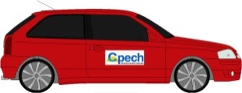
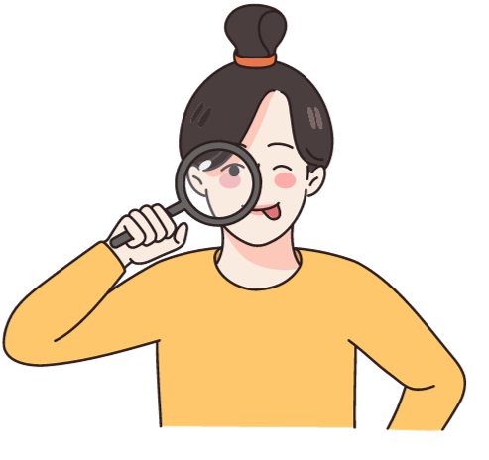
Movimiento
El movimiento es el cambio de posición que experimenta un cuerpo a través del tiempo.
  La posición de un cuerpo es el lugar que ocupa en un sistema de referencia, en un instante determinado, respecto de un punto dado.
El movimiento es el cambio de posición en el tiempo.
x_{i} =0[m]
x_{f} =20[m]
x_{f} =40[m]
0
10
20
30
40
[m]
Punto de
referencia
¿Sabes qué es un sistema de referencia?

Slide 5
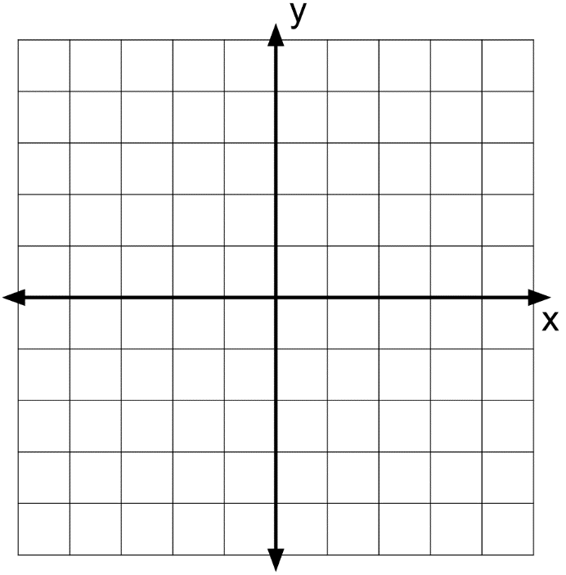
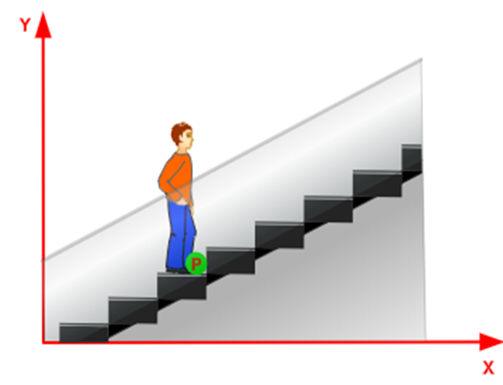

Sistema de referencia
El “eje y” u “ordenada” permite definir la posición en el eje vertical, es decir, cuán hacia arriba o abajo se encuentra el objeto desde el origen.
Un sistema de referencia es una forma de trazar el espacio y poder describir el movimiento. Se suele utilizar un objeto o persona como punto de referencia y un sistema de coordenadas cartesiano.
De esta forma, la posición queda definida por un vector que va desde el origen del sistema hasta el cuerpo.
El “eje x” o “abscisa” permite definir la posición en el eje horizontal, es decir, cuán a la izquierda o a la derecha se encuentra el objeto desde el origen.
Ejemplo: desde dentro de un bus, tú sientes que estás quieto, pero desde la calle estás en movimiento.
¿En qué situaciones algo puede estar en reposo para un observador, pero en movimiento para otro?

Slide 6

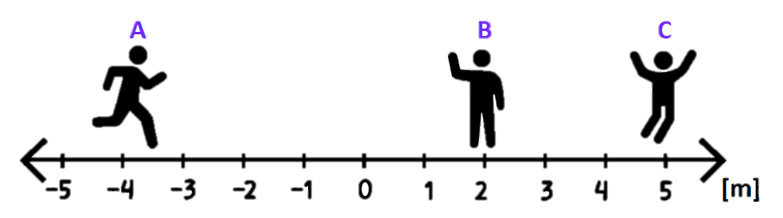
Analicemos la siguiente la imagen y luego respondamos las preguntas:
Las posiciones son:
A= -4 [m]
B= 2 [m]
C= 5 [m]
Las posiciones son:
A= -6 [m]
C= 3 [m]
¿Cuál es la posición de las personas A, B y C si el sistema de referencia se ubica en el origen del sistema de coordenadas?
¿Cuál es la posición de las personas A y C si el sistema de referencia es la persona B?

Slide 7
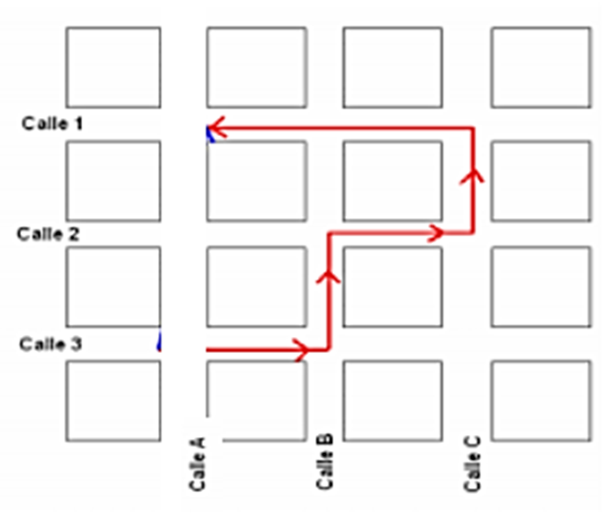
Trayectoria, distancia y desplazamiento
En nuestro lenguaje cotidiano utilizamos, de manera inconsciente, conceptos asociados a la cinemática. Sin embargo, cada uno de ellos tiene un significado específico en física.
Para entender algunos conceptos revisemos la siguiente situación y respondamos las preguntas:
Casa de amiga
Karen desea visitar a su amiga que llegó hace poco de un viaje de estudios, para ello realiza el movimiento mostrado en la figura. Considera que cada cuadra recorrida equivale a 100 metros.
Indican el camino seguido por Karen. A esto le llamamos trayectoria.
Karen recorrió un total de 600 [m]. A esto le llamamos distancia recorrida y corresponde a un escalar.
Ir a la plaza y volver al mismo punto, caminar en un circuito cerrado, etc.
Casa de Karen
Karen se desplazó 200 [m] hacia arriba en el mapa. A esto le llamamos desplazamiento y corresponde a un vector.
¿Qué indican las flechas rojas?
¿Cuánta distancia recorrió Karen en su caminata?
¿Puedes dar un ejemplo de un recorrido largo con desplazamiento cero?
¿Cuánto se desplazó Karen al llegar a casa de su amiga?

Slide 8
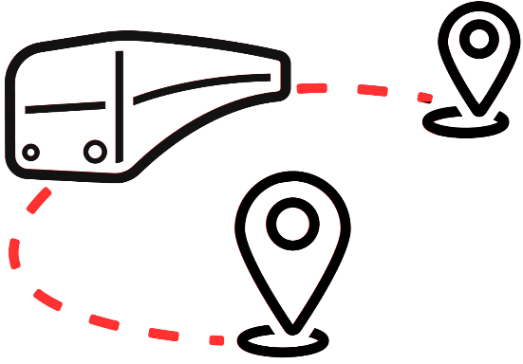
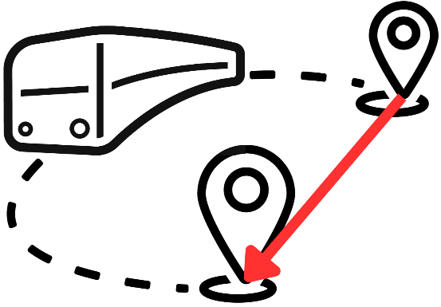
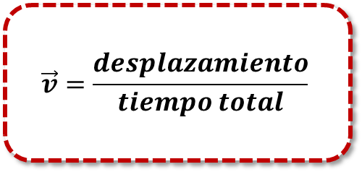

Rapidez y velocidad
Rapidez: corresponde a la distancia recorrida por unidad de tiempo. Es un escalar.
En el SI se mide en m/s.
Velocidad: corresponde al desplazamiento por unidad de tiempo. Es un vector.
En el SI se mide en m/s.
Recuerda que el desplazamiento es un vector, por lo que la velocidad también lo es.
Porque al girar cambia su dirección, y la velocidad es un vector que incluye dirección.
$$v=\frac{distancia recorrida}{tiempo total}$$
$$\vec{v}=\frac{desplazamiento}{tiempo total}$$
¿Por qué un auto que se mantiene a 40 km/h pero gira está cambiando su velocidad?

Slide 9



¿En qué se diferencian los conceptos de rapidez y velocidad?
  La rapidez tiene dirección y sentido mientras que la velocidad no.
  La rapidez es una cantidad escalar mientras que la velocidad es un vector.
  La rapidez depende del tiempo mientras que la velocidad depende de la distancia.
  La rapidez depende del desplazamiento mientras que la velocidad depende del tiempo.
Conocimientos de la Ciencia
B
Archivo CPECH, Banco de insumos académicos.

Slide 10
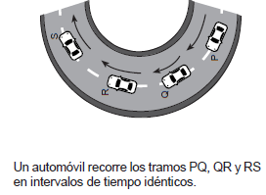
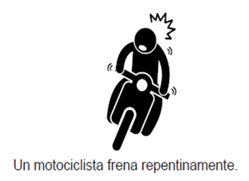
Cambio en la velocidad
Un cambio en la velocidad implica que uno o más componentes del vector velocidad sufran un cambio.
Recuerda que los vectores poseen magnitud, dirección y sentido.
Cambio en la dirección de la velocidad
Cambio en el módulo de la velocidad
No, porque la rapidez es una magnitud escalar; solo cambia si varía su valor.
¿Ocurre lo mismo con la rapidez?

Slide 11
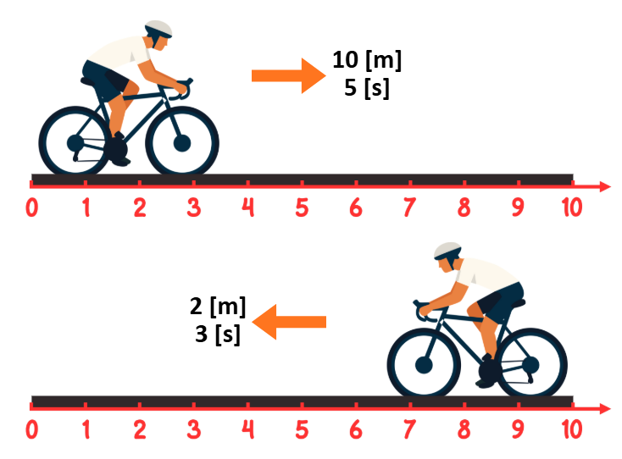


Analicemos la siguiente situación y respondamos las preguntas:
¿Cuál es la distancia total recorrida por el ciclista?
10 m + 2 m = 12 m
¿Cuál es el desplazamiento?
10 m - 2 m = 8 m
¿La rapidez y la velocidad son iguales o diferentes? ¿Cuáles son sus valores?
Rapidez media
Velocidad media
$$v=\frac{distancia recorrida}{tiempo total}=\frac{12 [m]}{8 [s]}=1,5 \left[\frac{m}{s}\right]$$
$$\vec{v}=\frac{desplazamiento}{tiempo total}=\frac{8 [m]}{8 [s]}=1 \left[\frac{m}{s}\right]$$

Slide 12
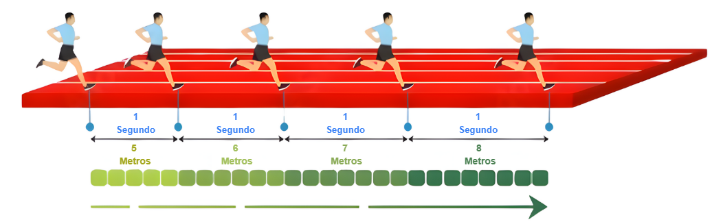
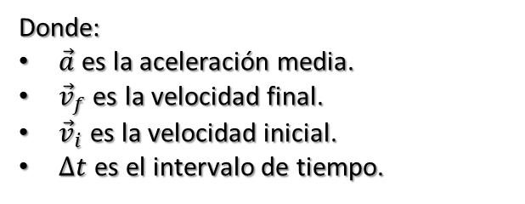
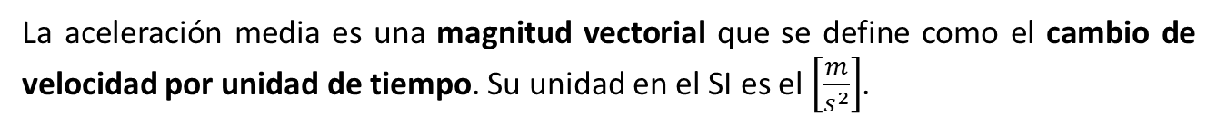
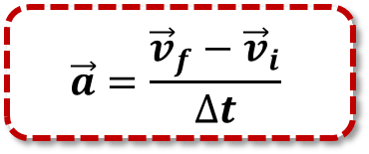
Aceleración media
La aceleración media es una magnitud vectorial que se define como el cambio de velocidad por unidad de tiempo. Su unidad en el SI es el $\left[\frac{m}{s^{2}}\right]$.
Donde:
$\vec{a}$es la aceleración media.
${\vec{v}}_{f}$ es la velocidad final.
${\vec{v}}_{i}$ es la velocidad inicial.
$∆t$ es el intervalo de tiempo.
$$\vec{a}=\frac{{\vec{v}}_{f}−{\vec{v}}_{i}}{∆t}$$
Ej. El auto te empuja hacia atrás al acelerar, hacia adelante al frenar o hacia los lados cuando gira.
¿Qué ocurre con la velocidad y la distancia recorrida por el corredor en la imagen?
¿Cómo sientes físicamente la aceleración dentro de un auto?
Mientras el corredor se mantiene acelerando, su velocidad irá aumentando, por lo que la distancia que recorre es cada vez mayor para tiempos iguales.

Slide 13
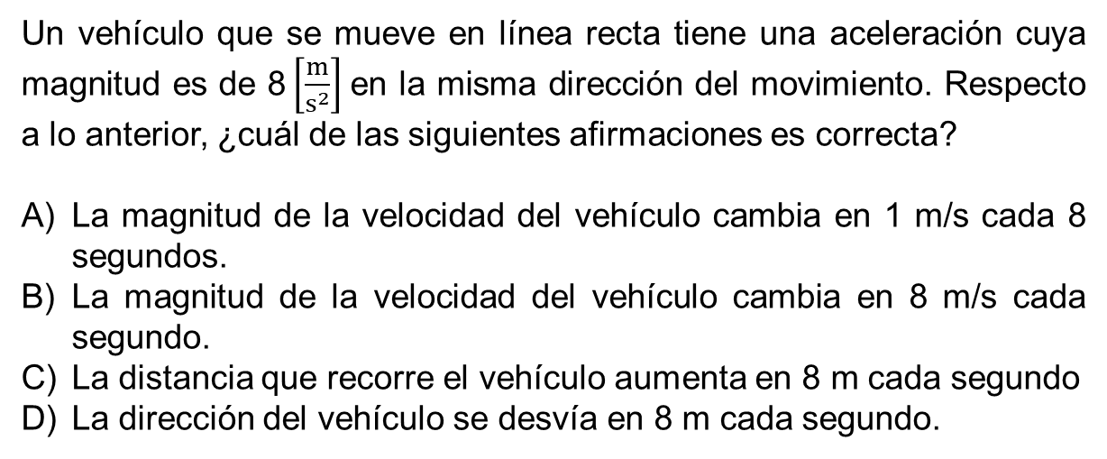
Un vehículo que se mueve en línea recta tiene una aceleración cuya magnitud es de 8$\left[\frac{m}{s^{2}}\right]$en la misma dirección del movimiento. Respecto a lo anterior, ¿cuál de las siguientes afirmaciones es correcta?
La magnitud de la velocidad del vehículo cambia en 1 m/s cada 8 segundos.
La magnitud de la velocidad del vehículo cambia en 8 m/s cada segundo.
La distancia que recorre el vehículo aumenta en 8 m cada segundo
La dirección del vehículo se desvía en 8 m cada segundo.
Conocimientos de la Ciencia
B
Archivo CPECH, Banco de insumos académicos.

Slide 14
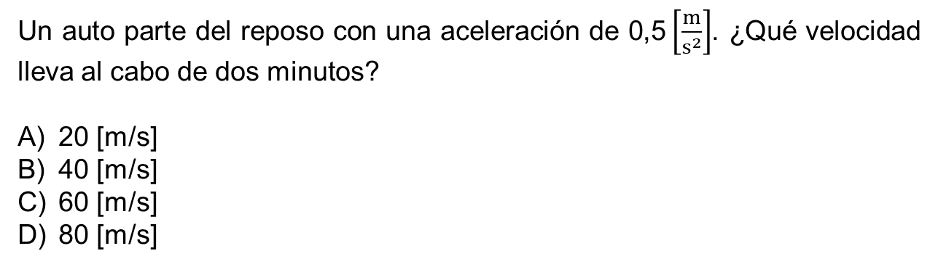
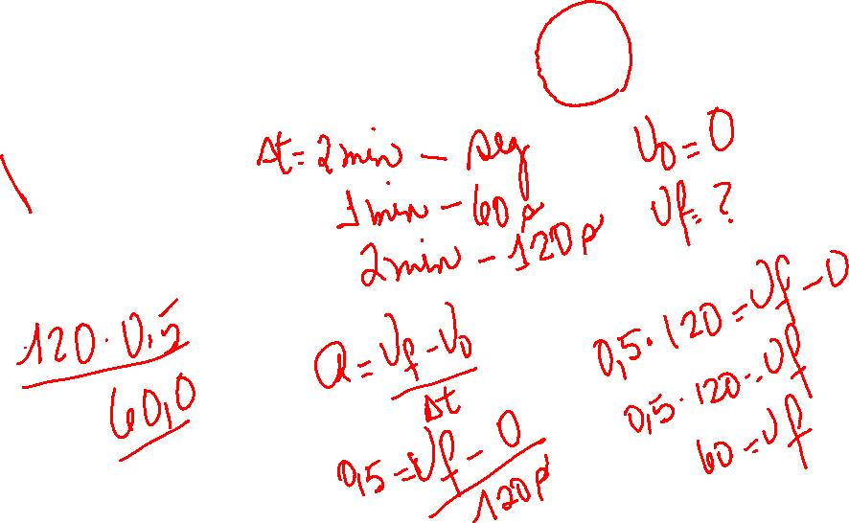
Un auto parte del reposo con una aceleración de 0,5$\left[\frac{m}{s^{2}}\right]$. ¿Qué velocidad lleva al cabo de dos minutos?
  20 [m/s]
  40 [m/s]
  60 [m/s]
  80 [m/s]
Pista: partir del reposo, significa que la velocidad inicial es cero.
Pista: ten cuidado con la unidad de medida del tiempo.
Conocimientos de la Ciencia
C
Archivo CPECH, Banco de insumos académicos.

Slide 15
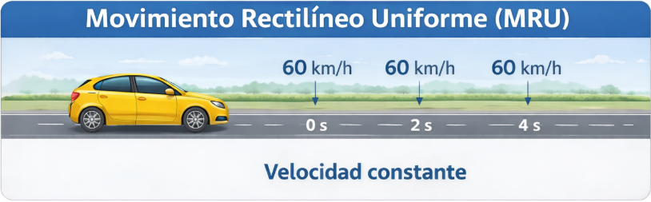
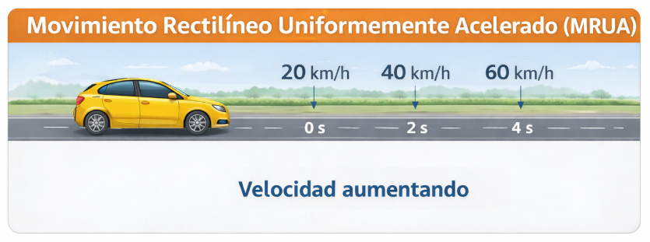
Movimiento rectilíneo: MRU y MRUA
Existen distintos tipos de movimiento en trayectorias rectas, los cuales se diferencian según cómo se comporta la aceleración.
Movimiento Rectilíneo Uniforme (MRU)
Trayectoria recta.
Velocidad constante.
Aceleración igual a cero.
Movimiento Rectilíneo Uniformemente Acelerado (MRUA)
Trayectoria recta.
Aceleración constante distinta de cero.
La velocidad cambia de forma regular en el tiempo.
Porque la velocidad no cambia.
Si la velocidad aumenta, el movimiento es acelerado; si disminuye, es retardado.
¿Por qué la aceleración es cero en un MRU?

Slide 16
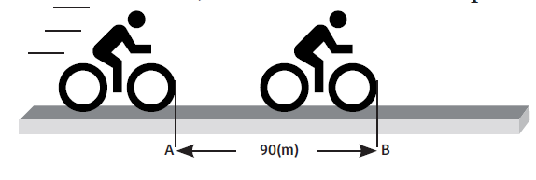
Un ciclista viaja por una ciclovía rectilínea, recorriendo los 90 metros que separan los puntos A y B del camino con una rapidez constante de 1,5 [m/s]. Respecto de lo anterior, es correcto afirmar que
  entre A y B el ciclista se movió con MRU.
  en A el ciclista se encontraba en reposo.
  entre A y B el ciclista mantuvo su velocidad, pero su rapidez pudo haber variado.
  la magnitud del desplazamiento del ciclista entre A y B es distinta de la distancia que recorrió entre esos dos puntos.
Conocimientos de la Ciencia
A
Archivo CPECH, Banco de insumos académicos.

Slide 17
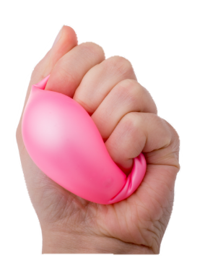
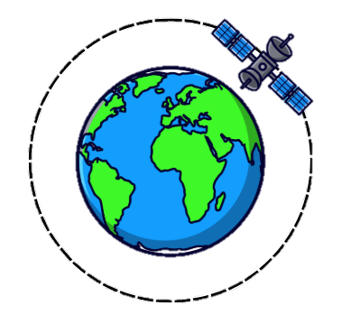
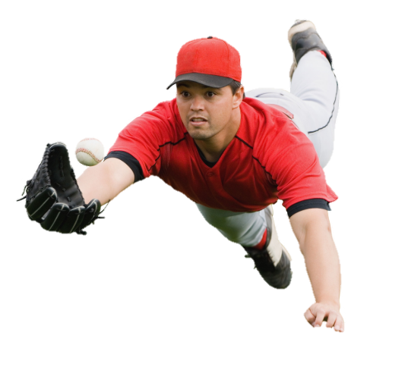
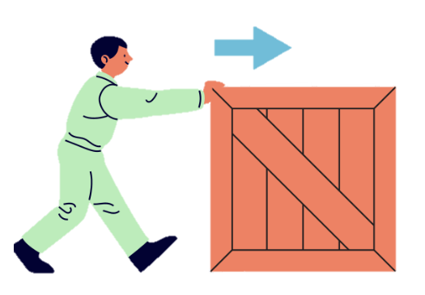
Fuerzas
Las fuerzas son magnitudes vectoriales y representan una medida de la interacción entre dos o más cuerpos.
Efecto de las fuerzas sobre los cuerpos
La unidad de medida de las fuerzas en el SI es el Newton [N].
Deformación
Cambian la forma del cuerpo, pudiendo romperlo.
Desviación
Cambian la dirección en que el cuerpo se mueve.
Aceleración
Hacen que el movimiento sea mas rápido o mas lento.
Detención
Hacen que el cuerpo deje de moverse.

Slide 18

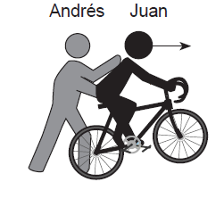
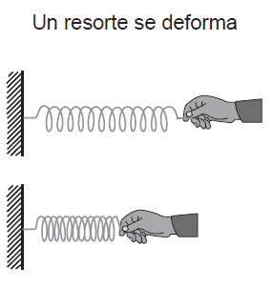
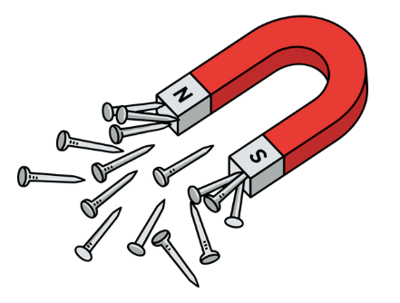
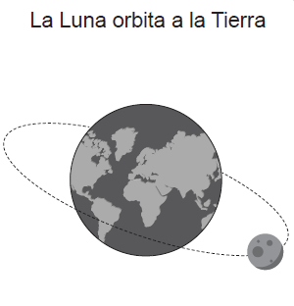
Tipos de fuerza
Fuerza por contacto
Son las que ejercen los cuerpos cuando entran en contacto directo.
Fuerza a distancia
Son las que ejercen los cuerpos sin la necesidad de entrar en contacto directo.
Andrés ejerce una fuerza por contacto sobre Juan.
Una persona, ejerce una fuerza por contacto sobre un resorte.
La imán ejerce una fuerza a distancia sobre unos clavos.
La Tierra ejerce una fuerza a distancia sobre la Luna.
¿Conoces más ejemplos de fuerzas de contacto o a distancia?

Slide 19
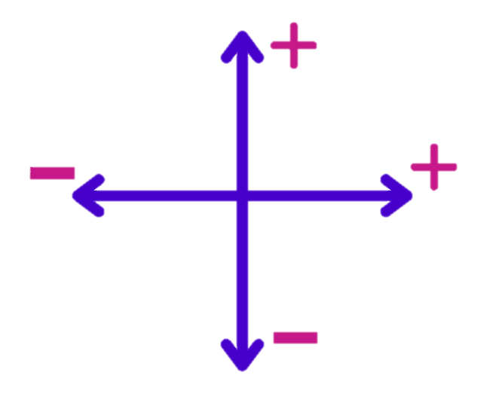
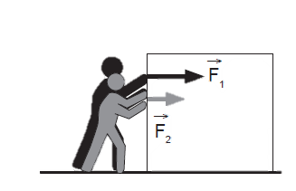
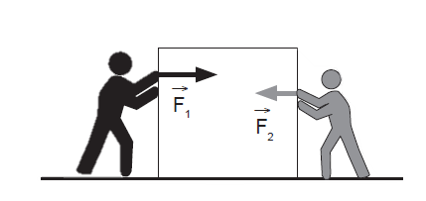
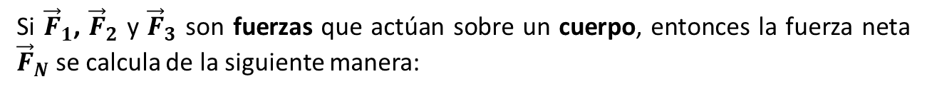
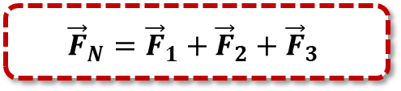




Fuerza neta
Corresponde a la suma vectorial de todas las fuerzas que actúan sobre un cuerpo.
Si ${\vec{F}}_{1}$, ${\vec{F}}_{2}$ y ${\vec{F}}_{3}$ son fuerzas que actúan sobre un cuerpo, entonces la fuerza neta ${\vec{F}}_{N}$ se calcula de la siguiente manera:
$${\vec{F}}_{N}={\vec{F}}_{1}+{\vec{F}}_{2}+{\vec{F}}_{3}$$
Cuando las fuerzas tienen la misma dirección y sentido, se suman sus magnitudes para obtener el valor de la fuerza neta.
Cuando las fuerzas tienen la misma dirección, pero sentido opuesto, se restan sus magnitudes para obtener el valor de la fuerza neta.
En estos casos empleamos la siguiente convención de signos:
$${\vec{F}}_{N}$$
$${\vec{F}}_{N}$$
Por convención, las fuerzas hacia la derecha o hacia arriba se asignan con signo positivo, y las que van hacia la izquierda o hacia abajo, con signo negativo.
${\vec{F}}_{1}+ {\vec{F}}_{2}$
${\vec{F}}_{1}− {\vec{F}}_{2}$

Slide 20
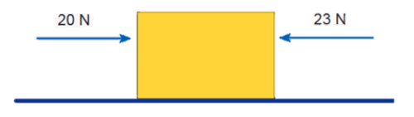
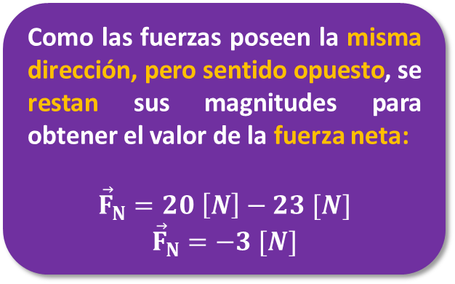
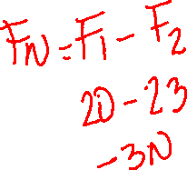
Analicemos la siguiente situación y respondamos las preguntas:
Sobre una caja de 3 [kg] de masa, apoyada sobre una superficie lisa, actúan dos fuerzas horizontales, como indica la figura:
¿Qué valor tendrá la fuerza neta sobre la caja?
¿Qué significa que la fuerza neta sea de -3 [N] ?
¿Qué efecto produce esta fuerza neta sobre la caja?
Como las fuerzas poseen la misma dirección, pero sentido opuesto, se restan sus magnitudes para obtener el valor de la fuerza neta:
$${\vec{F}}_{N}=20 \left[N\right]−23 [N]$$
$${\vec{F}}_{N}=−3 [N]$$
Significa que la fuerza neta tiene sentido o apunta hacia la izquierda con un valor de 3 [N].
La caja se moverá hacia la izquierda, dado que la fuerza neta apunta hacia la izquierda.

Slide 21
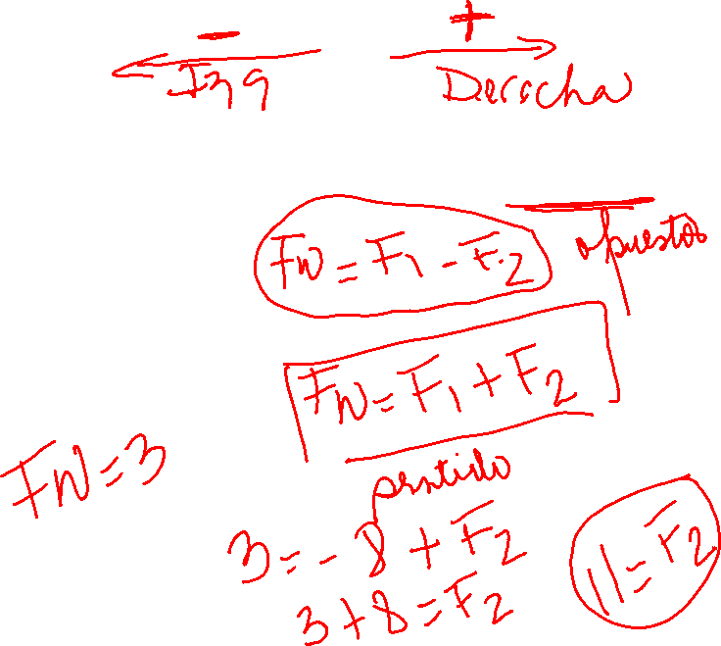
Una caja es empujada de forma horizontal por dos niños, y uno lo hace con una magnitud de 8 [N] hacia la izquierda. ¿Cuál es la fuerza que aplica el otro niño si la fuerza neta es de 3 [N] hacia la derecha?
  5 [N]
  11 [N]
  15 [N]
  24 [N]
Pista: recuerda la convención de signos.
Conocimientos de la Ciencia
B
Archivo CPECH, Banco de insumos académicos.

Slide 22
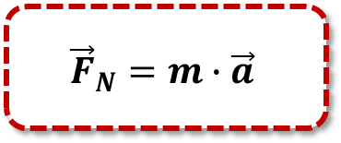
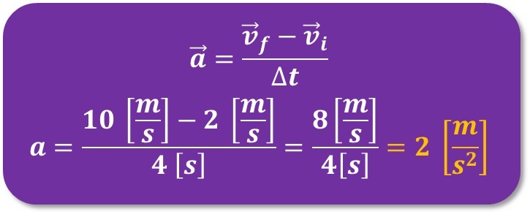
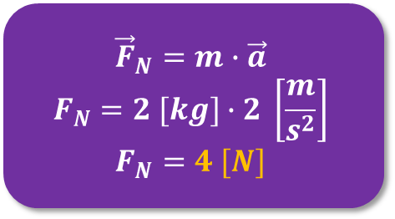
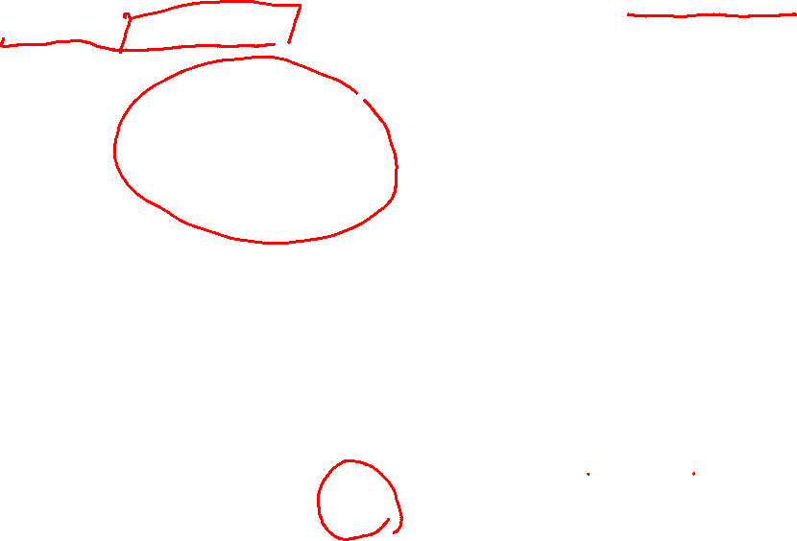
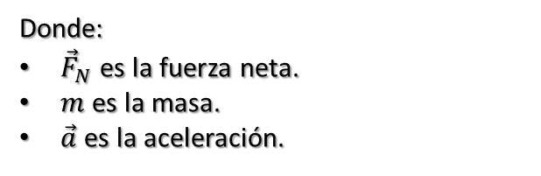
Existe una ley de la física que establece que, cuando sobre un cuerpo actúa una fuerza neta distinta de cero, se produce una aceleración. Esta relación puede expresarse mediante la siguiente ecuación:
Donde:
${\vec{F}}_{N}$ es la fuerza neta.
$m$ es la masa.
$\vec{a}$es la aceleración.
$${\vec{F}}_{N}=m∙\vec{a}$$
“Un cuerpo de 2 kg se desplaza en línea recta. Debido a la acción de una fuerza neta, durante un intervalo de 4 s su velocidad cambia de 2 m/s a 10 m/s.
¿Cuál es la aceleración del cuerpo durante ese intervalo de tiempo?
¿Cuál es la fuerza neta que actúa sobre el cuerpo?
Es un MRUA, considerando una aceleración constante.
$$\vec{a}=\frac{{\vec{v}}_{f}−{\vec{v}}_{i}}{∆t}$$
$$a=\frac{10 \left[\frac{m}{s}\right]−2 \left[\frac{m}{s}\right]}{4 \left[s\right]}=\frac{8\left[\frac{m}{s}\right]}{4\left[s\right]}=2 \left[\frac{m}{s^{2}}\right]$$
$${\vec{F}}_{N}=m∙\vec{a}$$
$$F_{N}=2 [kg]∙2 \left[\frac{m}{s^{2}}\right]$$
$$F_{N}=4 [N]$$
¿En este ejercicio el movimiento corresponde a un MRU o a un MRUA?

Slide 23

A continuación, leamos cada afirmación y respondamos si es Verdadera (V) o Falsa (F), justificando las falsas.
V
____ La trayectoria describe la forma del camino que sigue un cuerpo durante su movimiento.
____ La distancia depende de la posición inicial y final del cuerpo, sin considerar el camino recorrido.
____ La velocidad puede cambiar, aunque el valor de la rapidez se mantenga constante.
____ Si un cuerpo aumenta su velocidad con el tiempo, presenta aceleración.
____ En un MRU, la aceleración es distinta de cero.
____ La fuerza neta corresponde a la suma de todas las fuerzas que actúan sobre un cuerpo.
____ Una fuerza no puede cambiar la velocidad, la dirección o la forma de un cuerpo.
F
Esta definición corresponde al desplazamiento, pues la distancia si depende del camino recorrido.
V
V
F
En un MRU, la aceleración es cero.
V
F
Una fuerza puede cambiar la velocidad, la dirección o la forma de un cuerpo.

Slide 24
